Slide 1
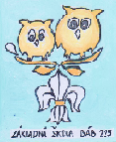
Následné monitorovacie obdobie 3
Využitie pomôcok zakúpených v rámci PROJEKTU: „Čitateľská gramotnosť a angličtina žiakov ako pevný základ pre dosahovanie budúcich cieľov“

Slide 2
Projekt s názvom: „Čitateľská gramotnosť a angličtina žiakov ako pevný základ pre dosahovanie budúcich cieľov“
s ITMS kódom projektu 26110130394 bol dňa 16. 03. 2015 vecne a finančne ukončený. Dňom finančného ukončenia projektu, začalo plynúť následné monitorovacie obdobie projektu, ktoré bude trvať 5 rokov od tohto dátumu.

Slide 3
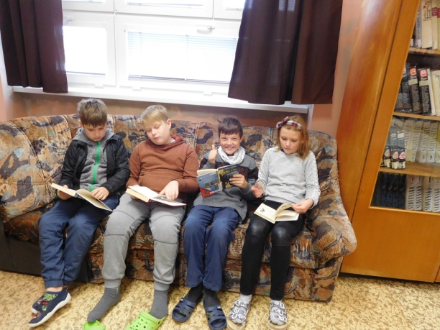
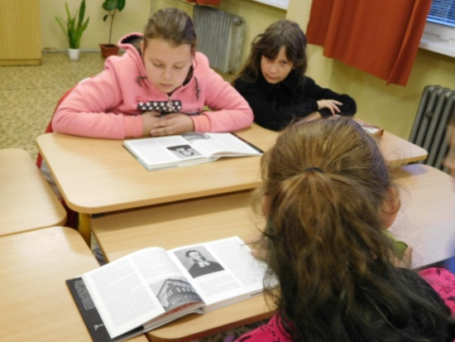
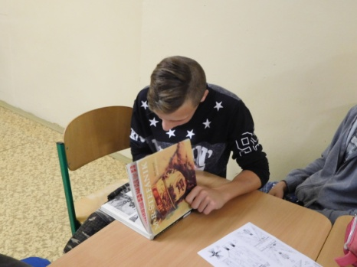
Implementácia pomôcok počas aktivít
23.10.2017 Najzaujímavejšie podujatie školskej knižnice

Slide 4
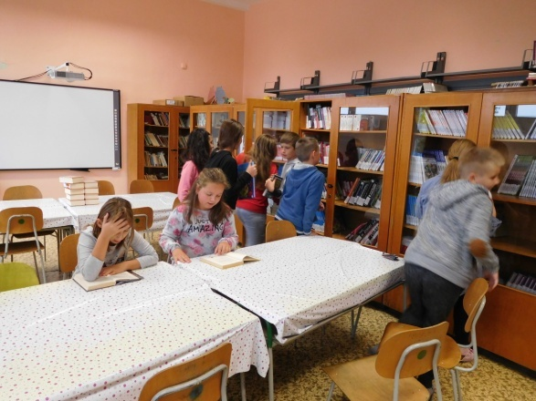
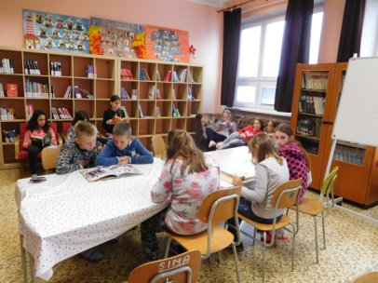
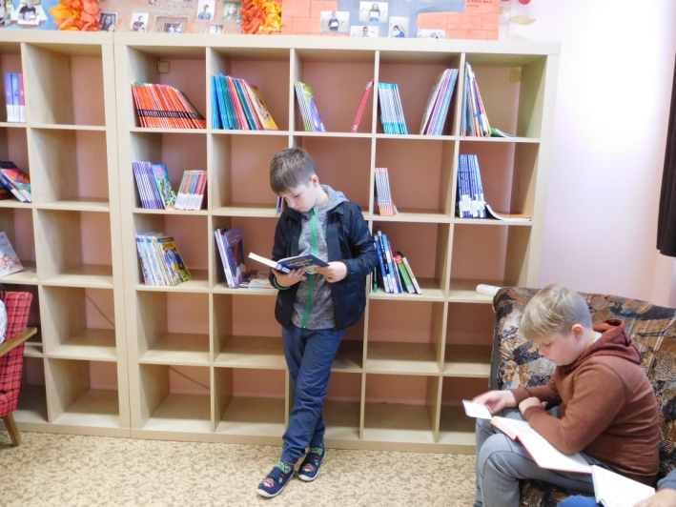

Slide 5
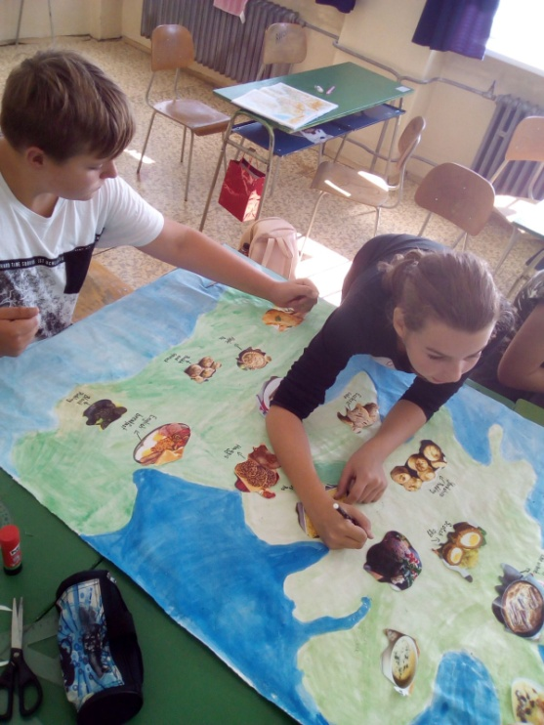
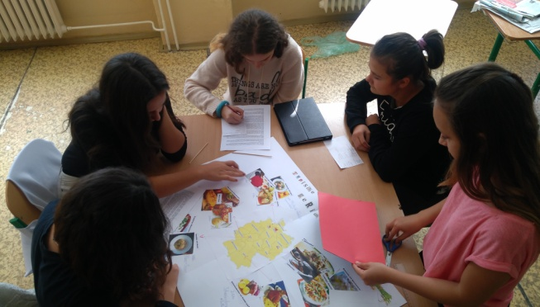
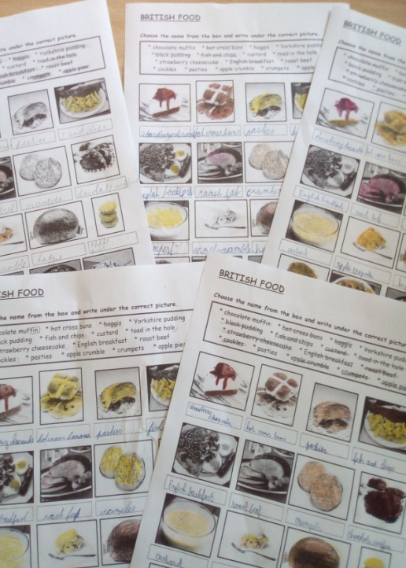
Deň cudzích jazykov

Slide 6
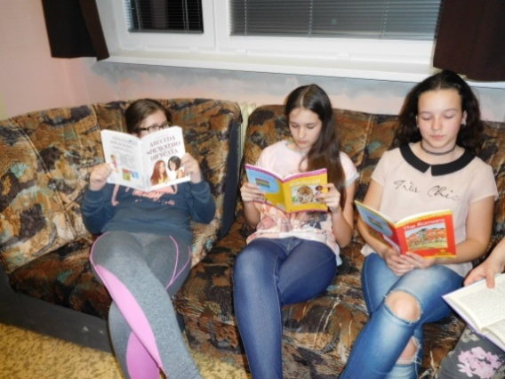
31.3.2017 Noc s Andersenom

Slide 7
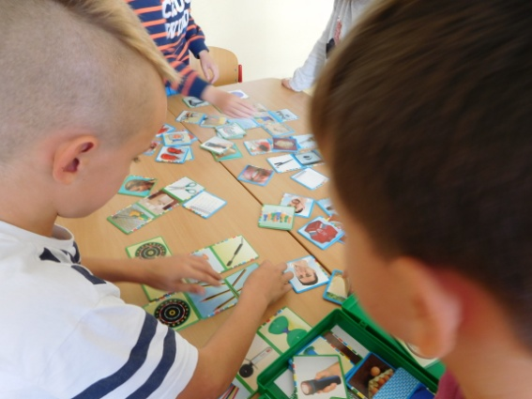
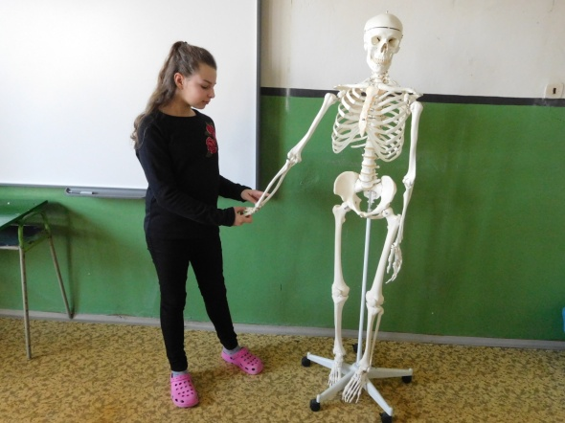
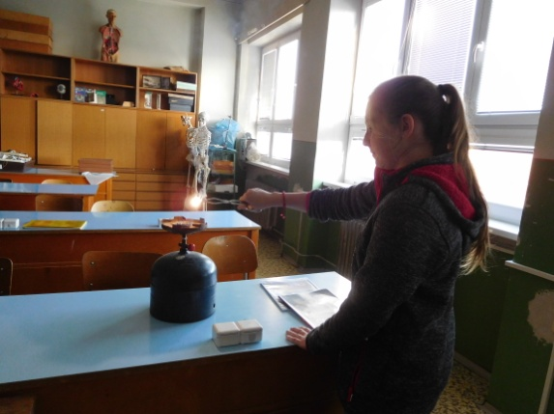
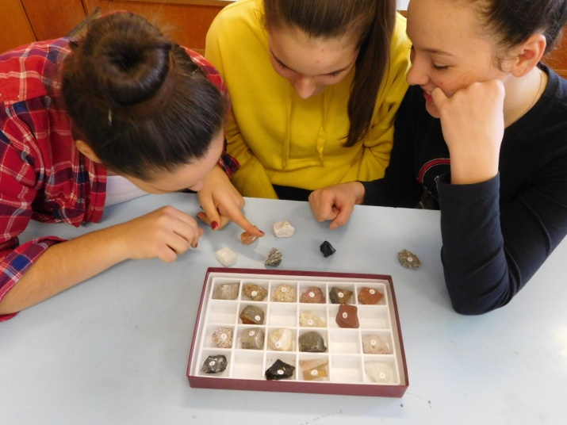
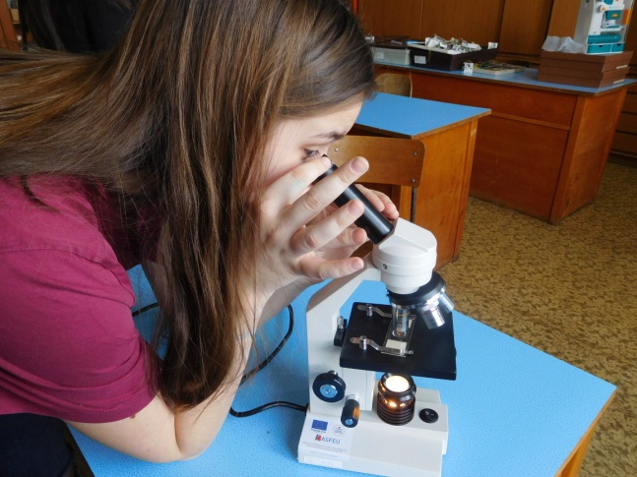
Implementácia pomôcok počas vyučovacích hodín

Slide 8
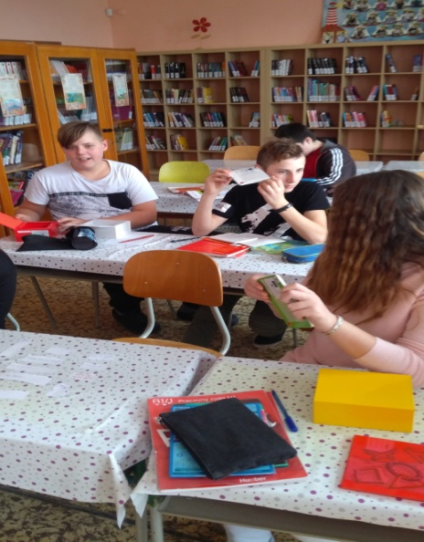
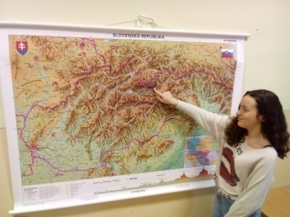
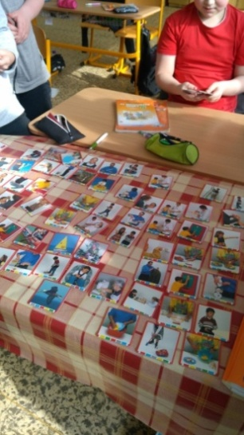
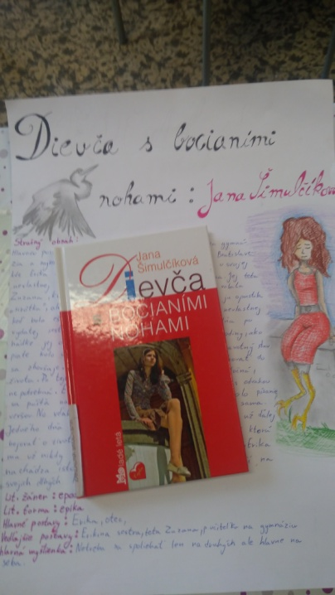
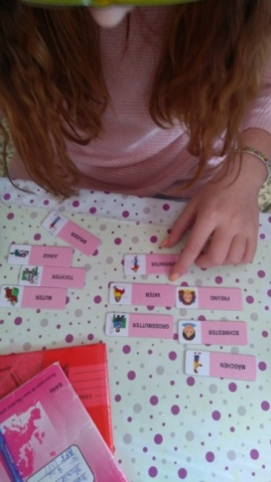
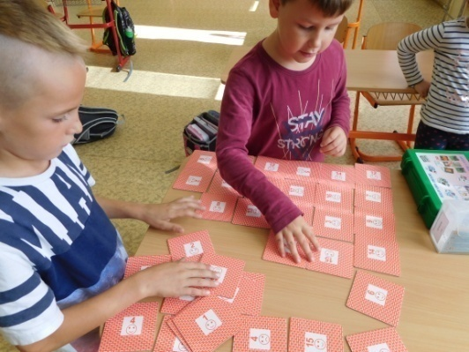

Slide 9
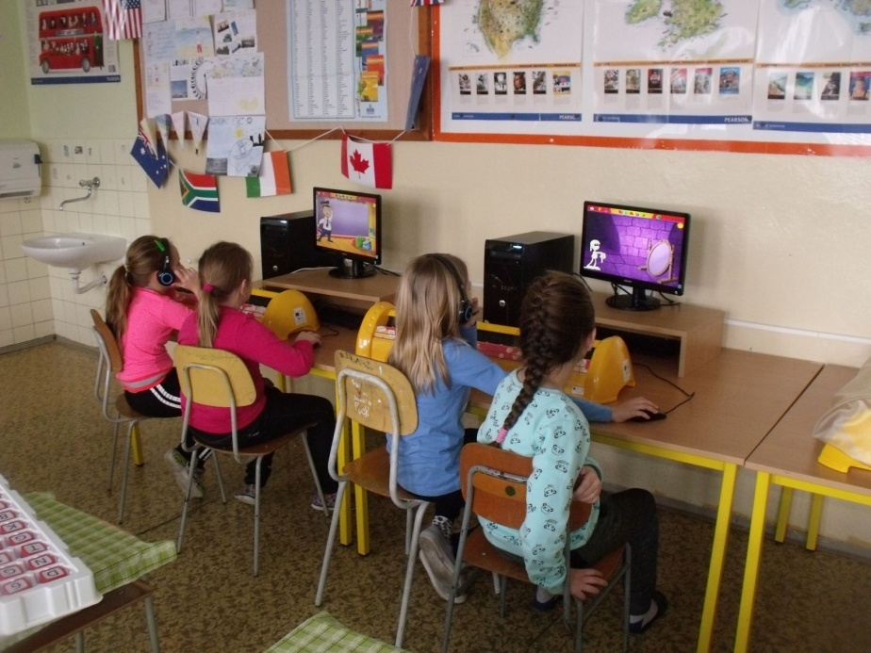
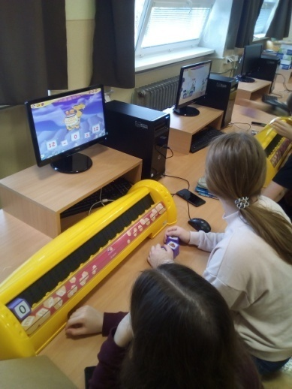
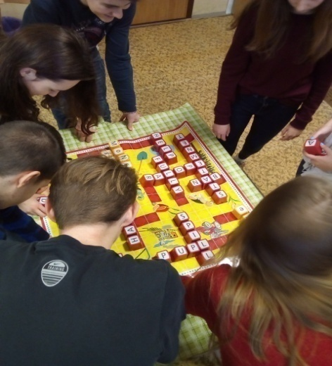
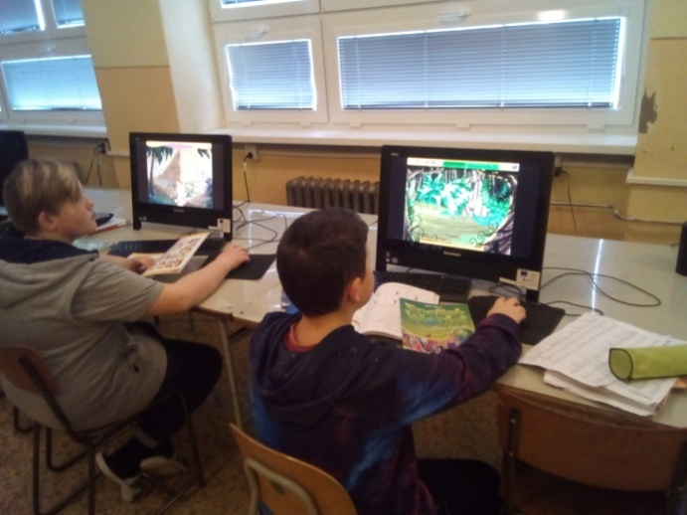
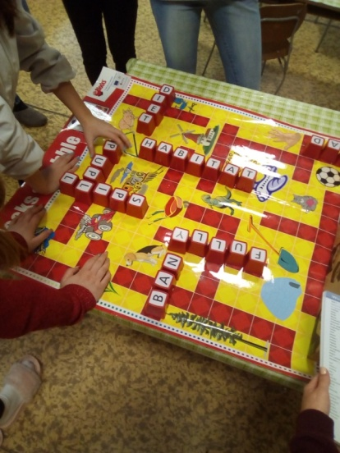

Slide 10
